Slide 1



TIẾNG VIỆT 1

Slide 2





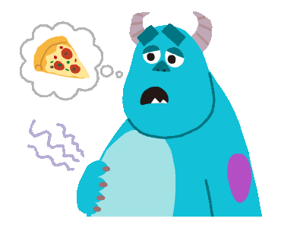


Khởi động
1
thìa
dĩa
Bé chia thìa, chia dĩa cho cả nhà.
lá thư
lá tía tô

Slide 3


Bài
ua ưa
24
Nhận biết
2
Mẹ đưa Hà đến lớp học mua.
́

Slide 4
Đọc
3
ua
ưa
m
ua
đ
ưa
múa
đưa
ua
ua
ua
ua
ưa
ưa
ưa
cua
đũa
rùa
cửa
dứa
nhựa

Slide 5

So sánh
ưa
ua

Slide 6
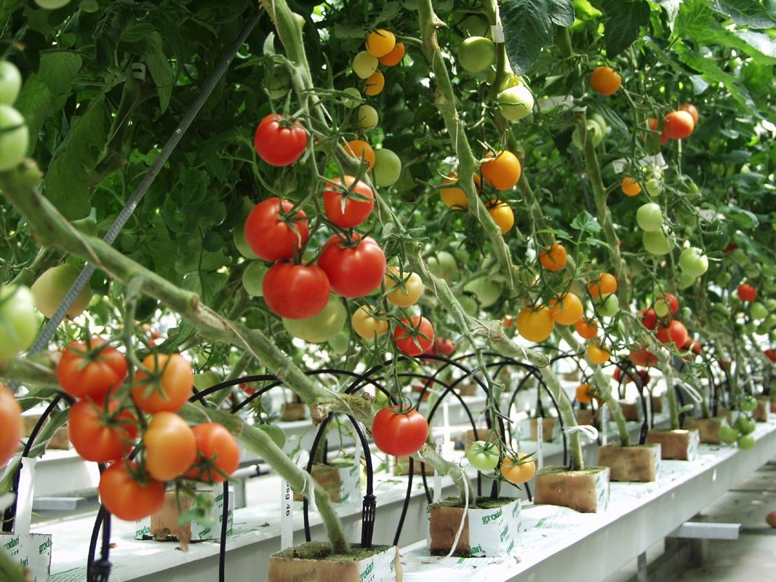
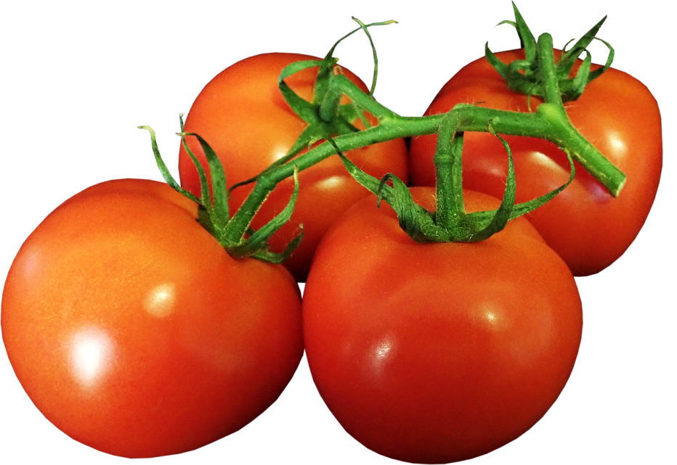
ua
cà chua
Notes:
Hay còn gọi là CHIM ĐA ĐA

Slide 7
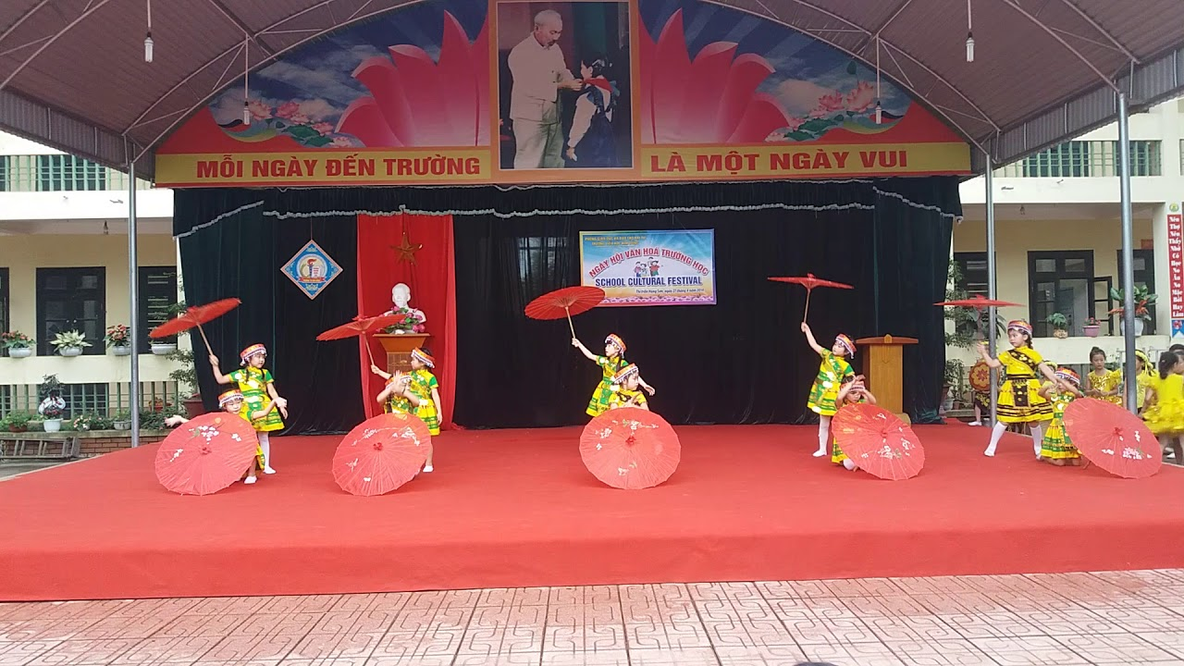
múa ô
ua

Slide 8
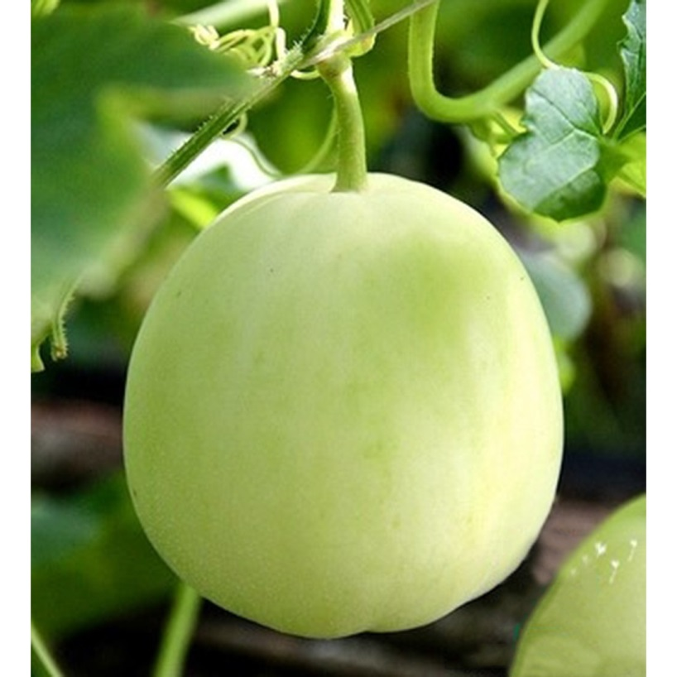
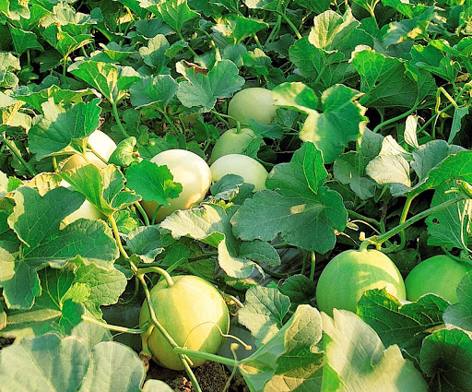
dưa lê
ưa

Slide 9
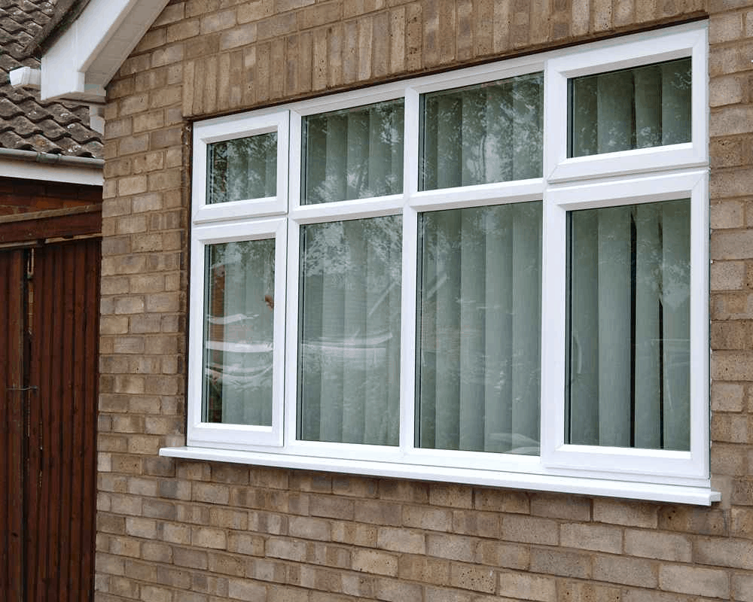
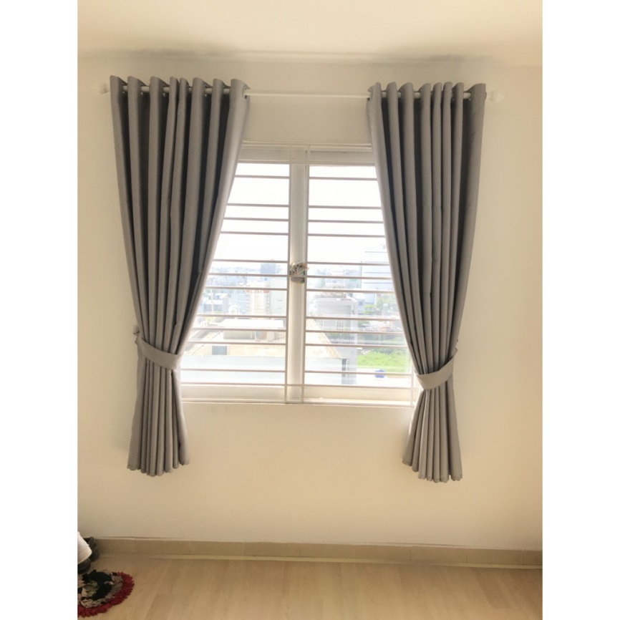
cửa sổ
ưa
Notes:
GV giáo dục thêm về tác dụng của lá tía tô

Slide 10

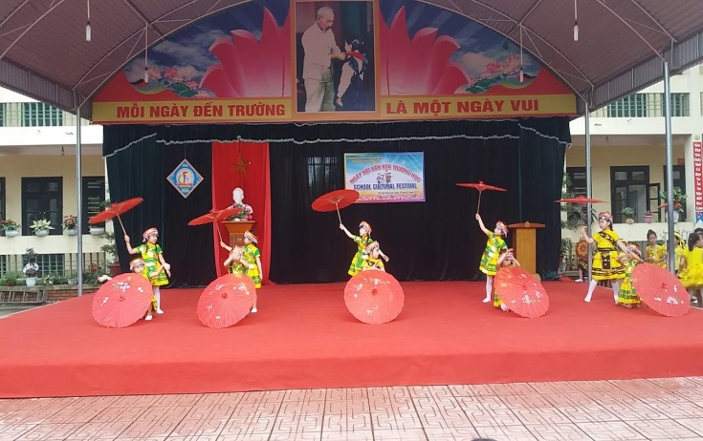




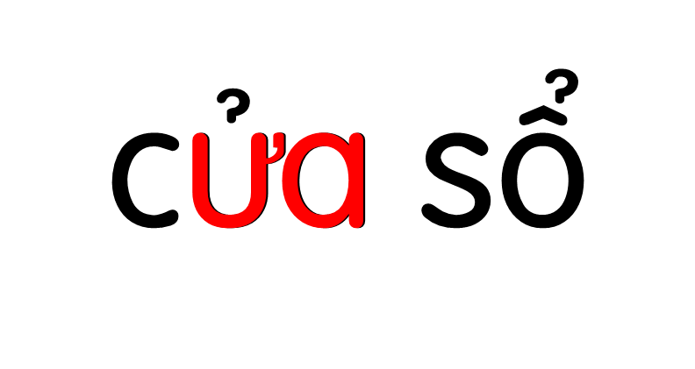

Slide 11
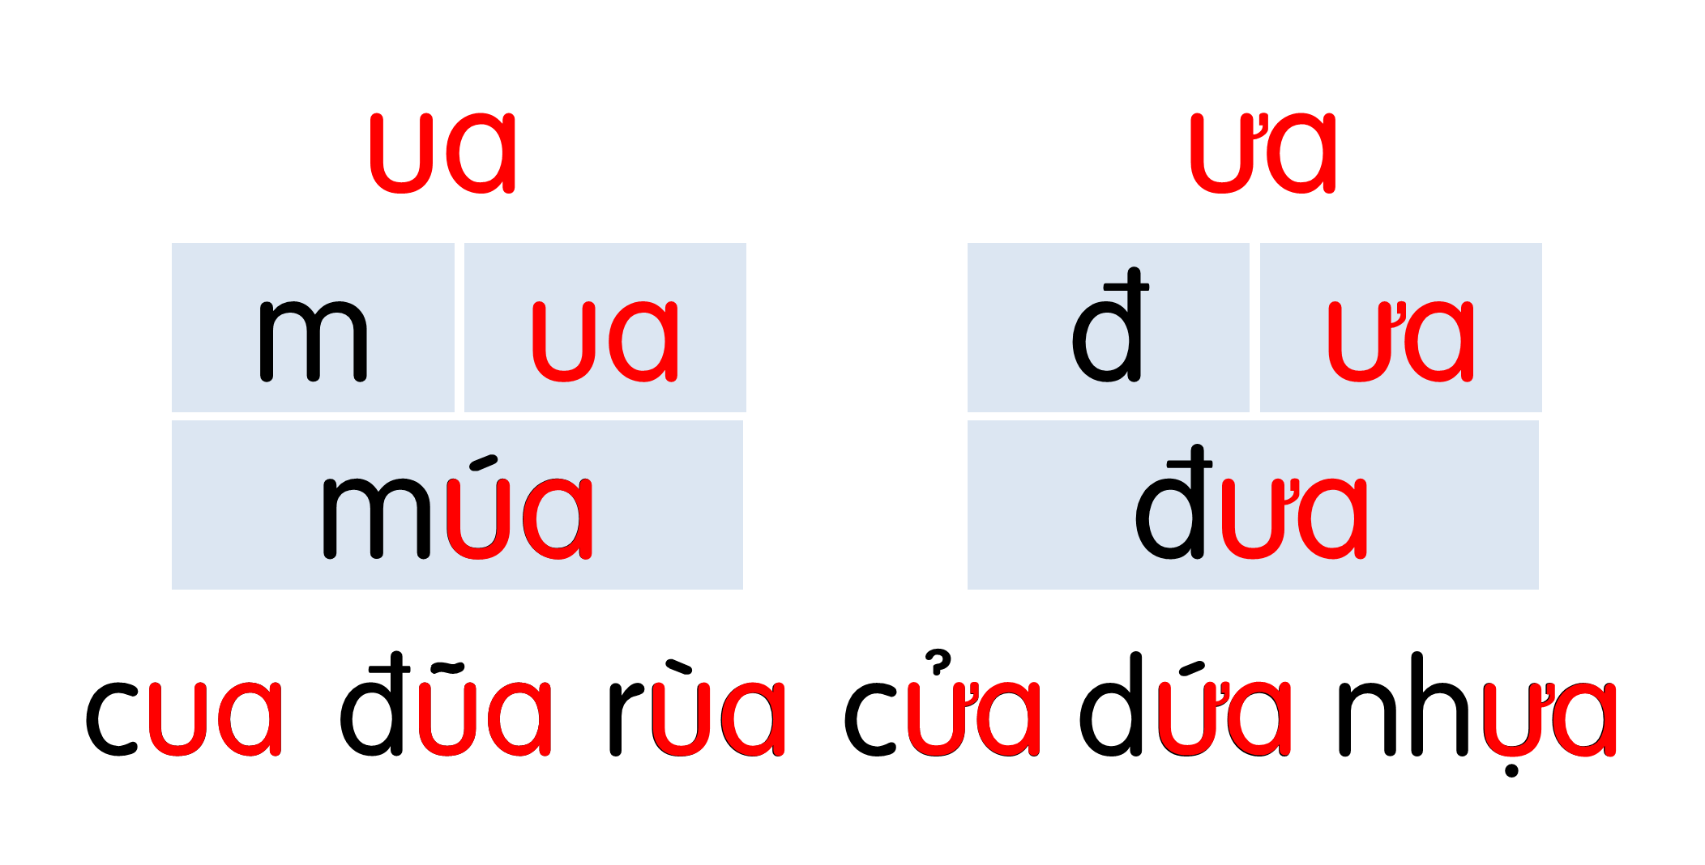
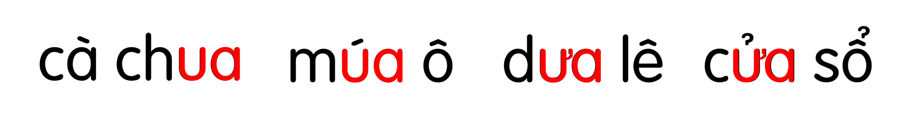

Slide 12
Hướng dẫn viết bảng
4
Ďa
Ŕa

Slide 13
cà εua

Slide 14
dưa Δ

Slide 15
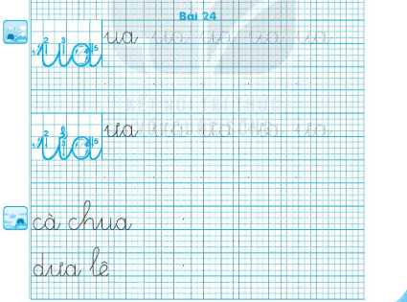

Slide 16
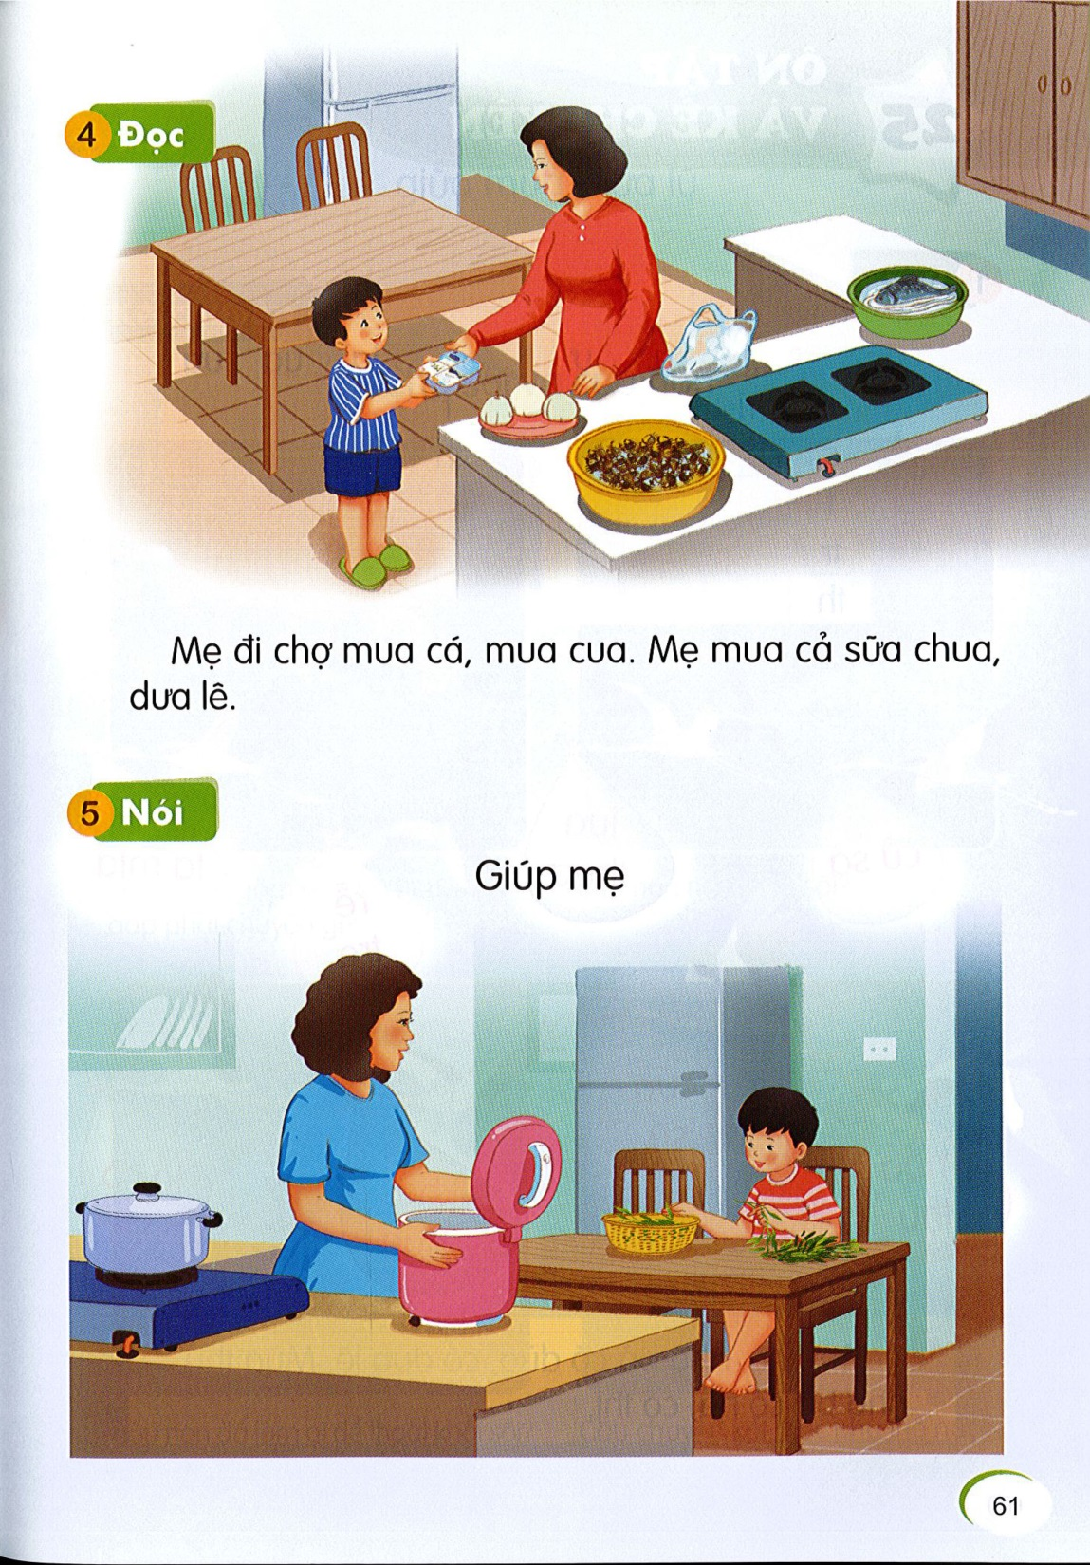
Đọc
6
1
ua
ua
ua
2
ua
ưa
ua
ưa
Mẹ đi chợ mua cá, mua cua. Mẹ mua cả sữa chua, dưa lê.

Slide 17
mua
cua
sữa chua
dưa lê

Slide 18
Mẹ đi chợ mua cá, mua cua. Mẹ mua cả sữa chua, dưa lê.
Notes:
GV chủ động hỏi HS để khai thác nội dung nhé

Slide 19
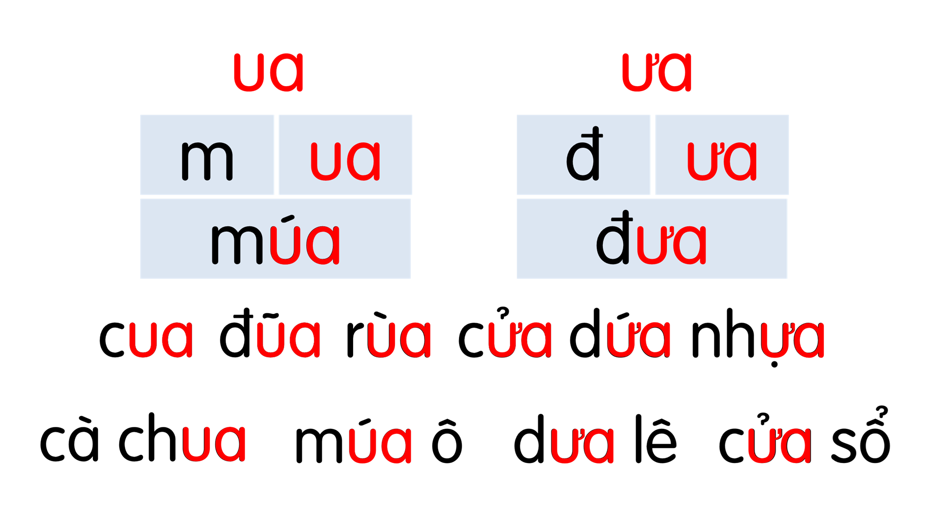
Mẹ đi chợ mua cá, mua cua. Mẹ mua cả sữa chua, dưa lê.

Slide 20
Nói
7
Giúp mẹ

Slide 21





Slide 22
Dặn dò

